Slide 1
INTERFACES DE USUARIO S&t
Damián cárdenas
Esteban RESTREPO

Slide 2
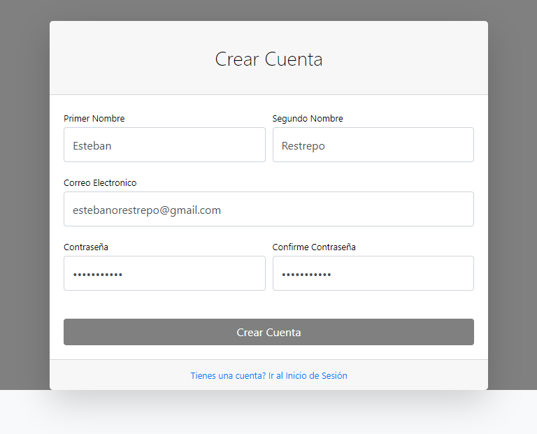
REGISTRO

Slide 3
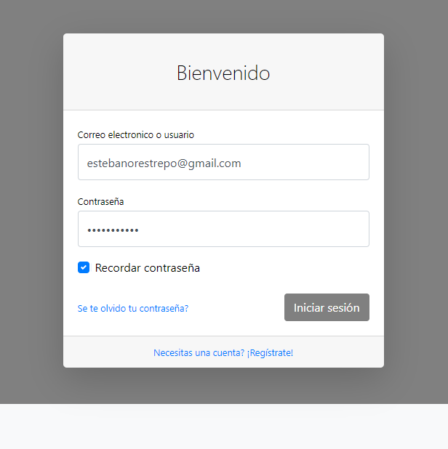
INICIO DE SESIÓN

Slide 4
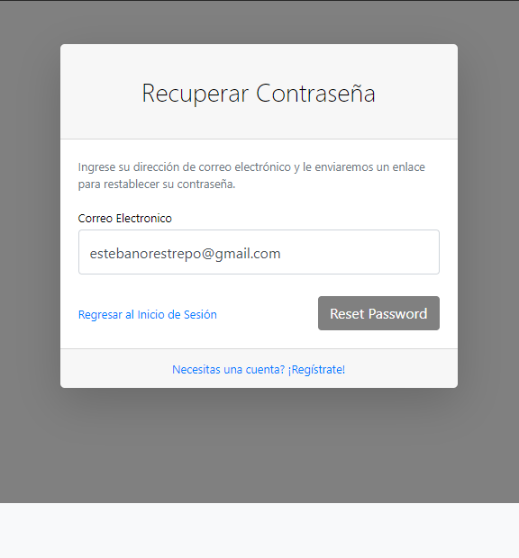
restablecer mi contraseña

Slide 5
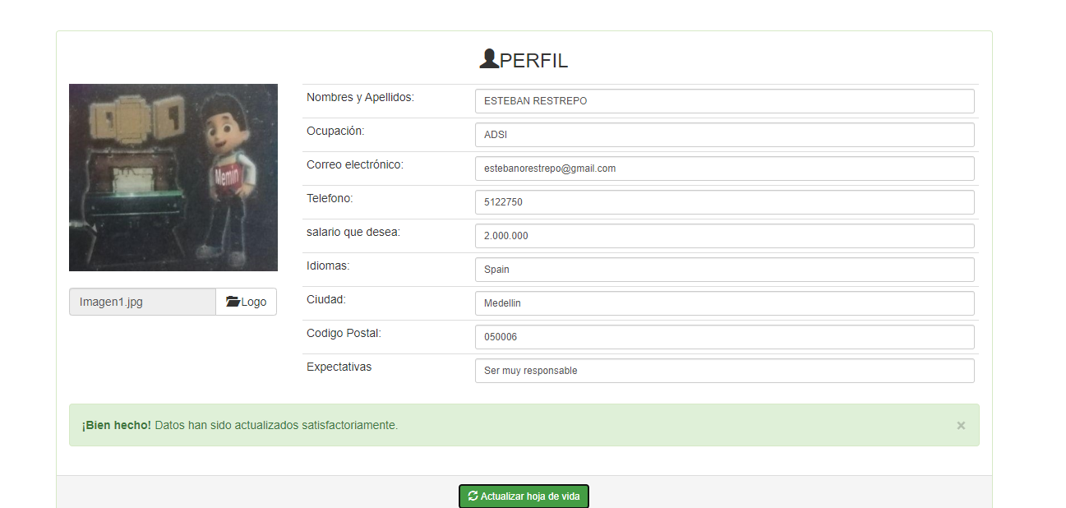
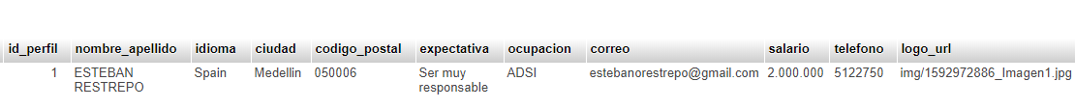
Editar perfil – actualizar datos

Slide 6

Catalogo de productos PUBLICIDAD IMPRESA

Slide 7
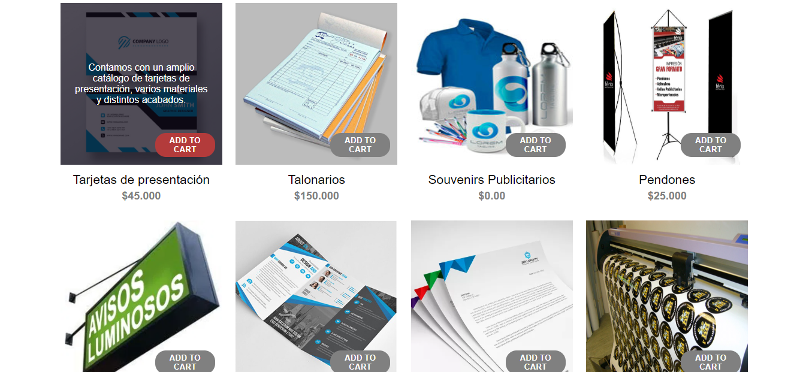
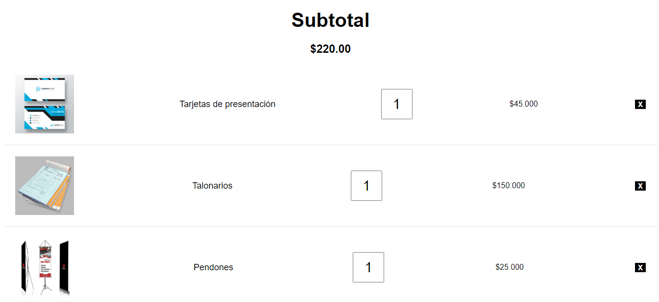
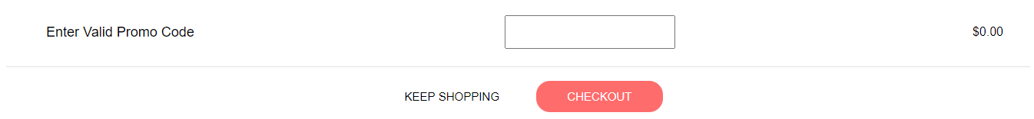
CARRITO DE COMPRAS

Slide 8
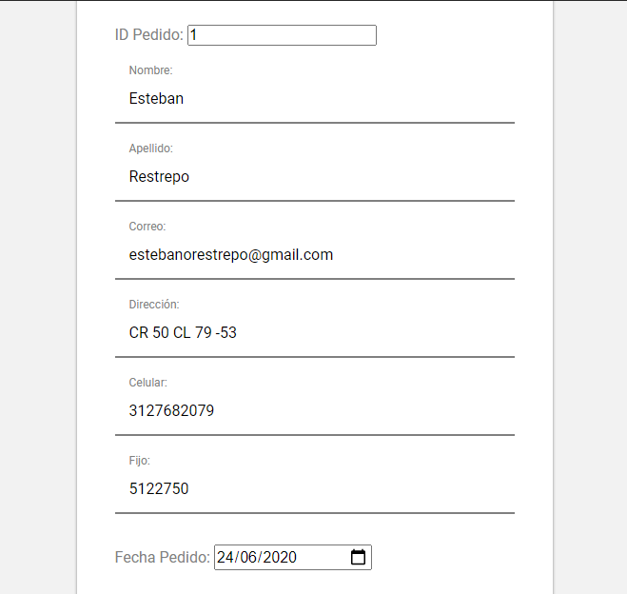
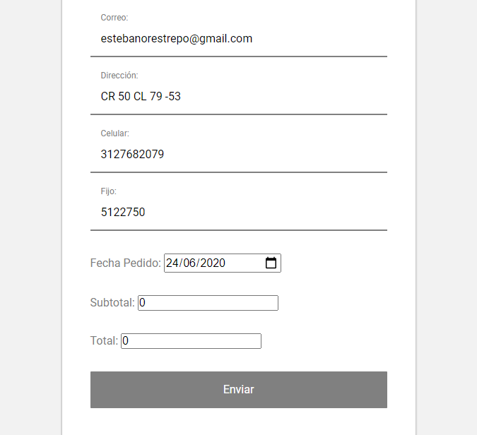
FORMULARIO PEDIDO

Slide 9
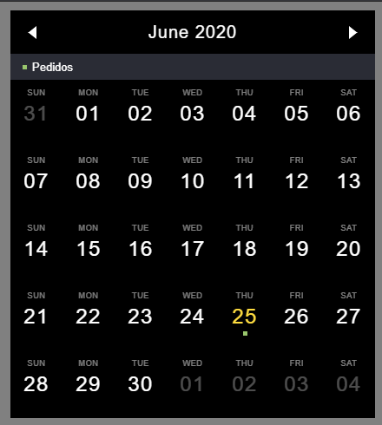
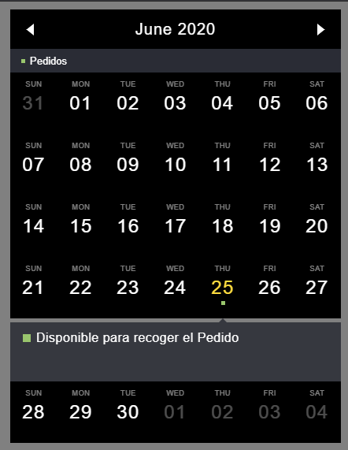
AGENDAMIENTO CALENDARIO

Slide 10

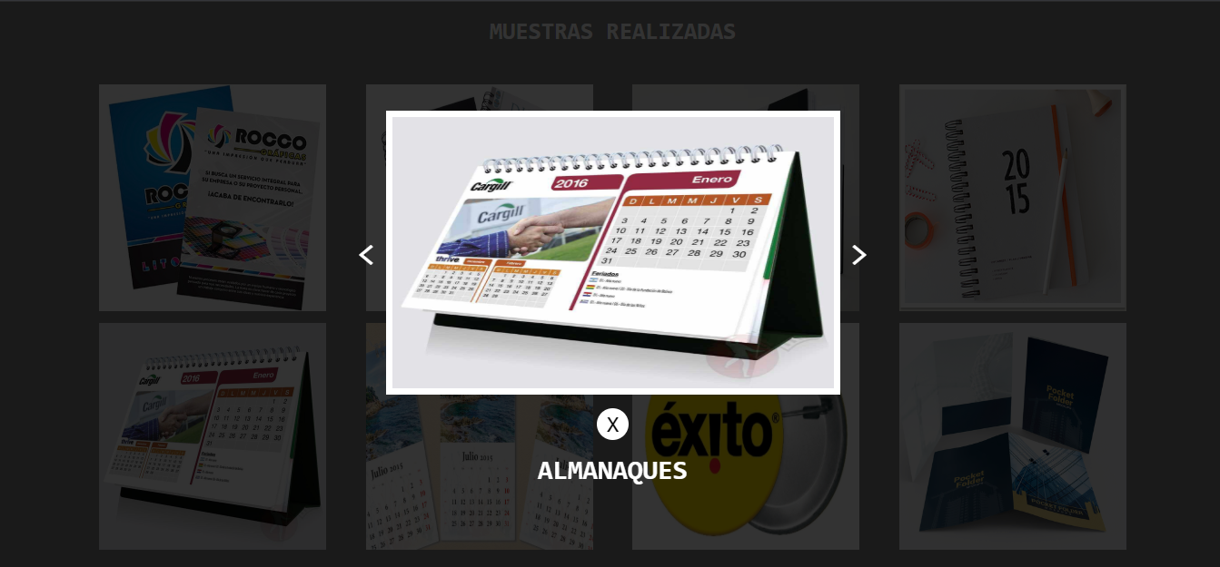
MUESTRAS REALIZADAS

Slide 11
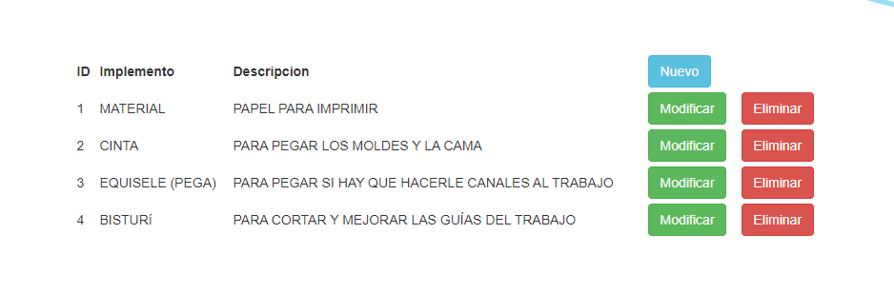
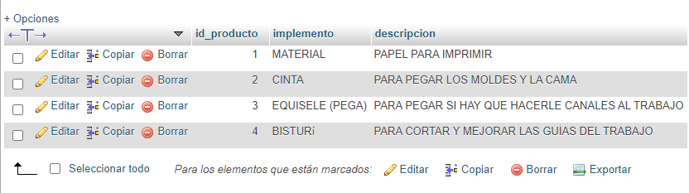
REGISTRO DE IMPLEMENTOS

